Slide 1
Histoire des Arts – Art du visuel
GUERNICA, une peinture de Pablo Picasso
Nom et date (création) de l’œuvre

Slide 2
1. Fiche d’identité de l’œuvre
Artiste
Support
Dimensions
Lieu d’exposition

Slide 3
2. Contexte de l’œuvre
Géographique
Historique
Pays
Ville bombardée
Situation en Espagne
à partir de 1936
Camps en opposition
Nom du général dirigeant les nationalistes
et dictateur en Espagne (1939-1975)

Slide 4
3. Description de l’œuvre
Technique utilisée
Il s’agit d’un tableau composé de couleurs monochromes (blanc, gris, noir) qui
représente une scène intérieure où l’on voit différents animaux et personnages aux
traits déformés.
La toile est découpée en plans triangulaires :
- Le centre est occupé par une lampe en forme d’un œil, et qui domine toute la scène.
Au-dessous, la silhouette d’un cheval, dont les violentes contorsions traduisent une
immense frayeur. Au sol, gît le corps écartelé d’un soldat : au bout du bras, détaché
du corps, la main étreint encore une épée et une fleur.
A gauche, sous la tête menaçante d’un taureau, une femme crie désespérément en
serrant dans ses bras le petit corps inerte d’un enfant.
A droite, une femme-fantôme semble faire irruption dans le tableau, brandissant une
bougie. Une autre femme, en bas à droite, se lance en avant, toute tendue en
diagonale, dans un mouvement de panique.

Slide 5
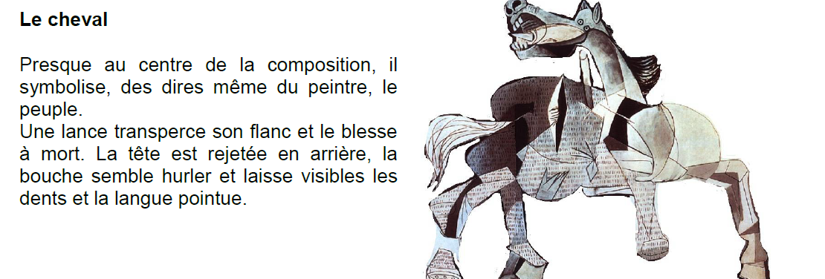
4. Analyse/interprétation de l’œuvre
Picasso exprime sa révolte et veut montrer l’ampleur du massacre en utilisant des
moyens propres à son art :
Pour montrer la souffrance: Il allonge les membres, déforme les visages et les corps
(yeux en forme de larmes, pieds et mains disproportionnés…)
Le découpage triangulaire du tableau et l’absence de couleur permettent d’accentuer
l’effet de tristesse et l’idée de la mort.
Pour dénoncer la barbarie sauvage des nationalistes, Picasso utilise de nombreux symboles :

Slide 6
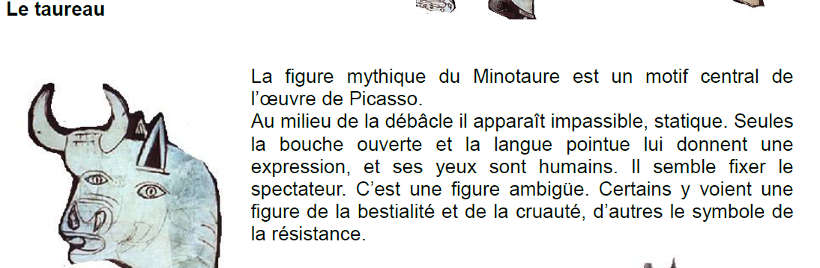
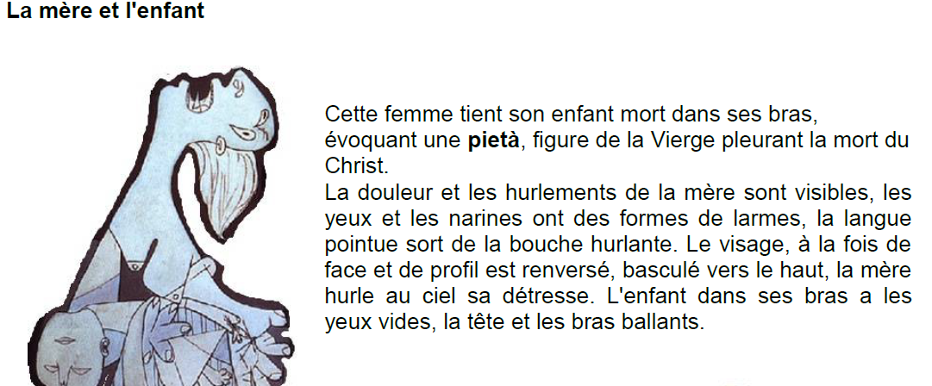
4. Analyse/interprétation de l’œuvre

Slide 7
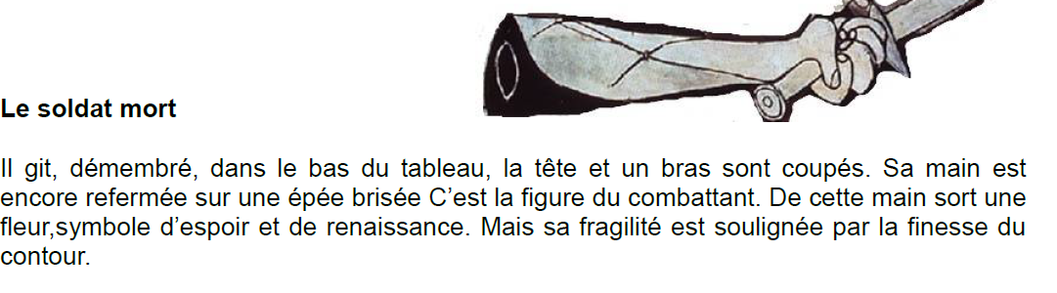
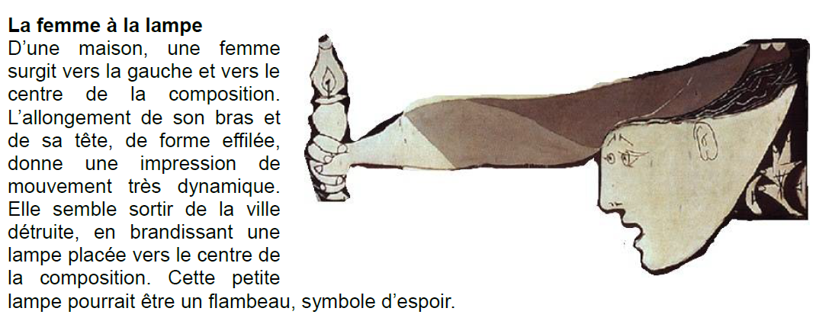
4. Analyse/interprétation de l’œuvre

Slide 8
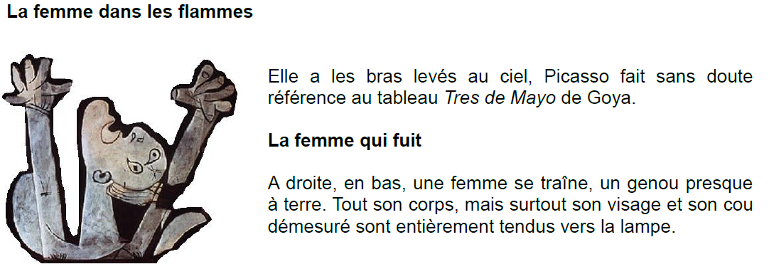
http://pedagogie.ac-toulouse.fr/col-cantelauze-fonsorbes/histoire_arts_fichiers
5. Engagement de l’artiste et portée de l’œuvre
Picasso rend hommage aux victimes du bombardement de Guernica
par les Allemands.
Par ce tableau, il veut dénoncer les horreurs des conflits et des guerres,
et les régimes totalitaires qui n’hésitent pas à massacrer des civils.
Même si un évènement précis est à l’origine du tableau,
Guernica évoque toutes les guerres, passées et à venir.
Histoire des Arts 2013 -3èmes C et D- Mme BETTON

